Slide 1
مَركَزُ التَّربِيَّةِ الدّينِيَّة
يُقَدِّمُ كِتابَ الأساسيَّ الخامِس

Slide 3
اللِّقاءُ السّادس
مِن التّباهي إلى الحبّ
(الجزء الأول)

Slide 4
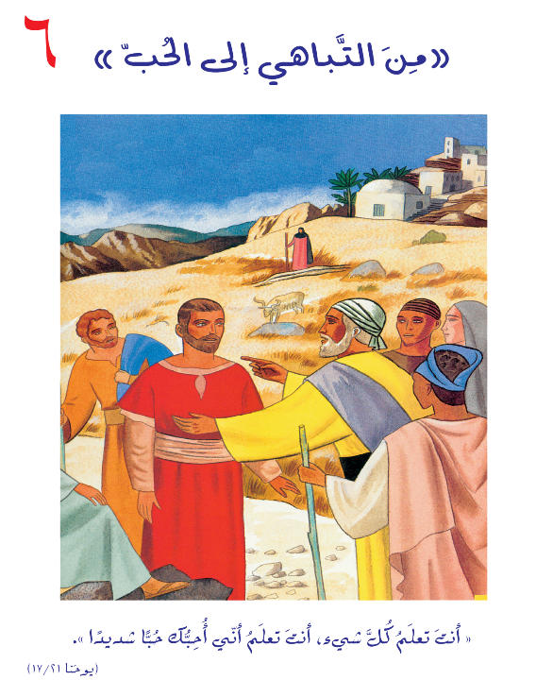

Slide 5
سَلام المَسيح أَصدِقائي...
لِقاءنا اليَوم مُمَيَّز لأَنّو رَح نتعَرَّف عَ جانب مهم من شخصية بطرس. رَكْزوا مْنِيح
وسْمَعوني...

Slide 6
شو رَح نَعمِل اليَوم؟
نحلِّل سَبَب نُكران بطرس ليسوع ونبيِّن سَبَب غُفران يسوع لإلو وتسليمو رِعايَةَ القَطيع يِعنِي الكنيسِة كِلّها.

Slide 7
أَصدقائي!
تْطَلّعوا مْنِيح بِهَالرّسوم

Slide 8
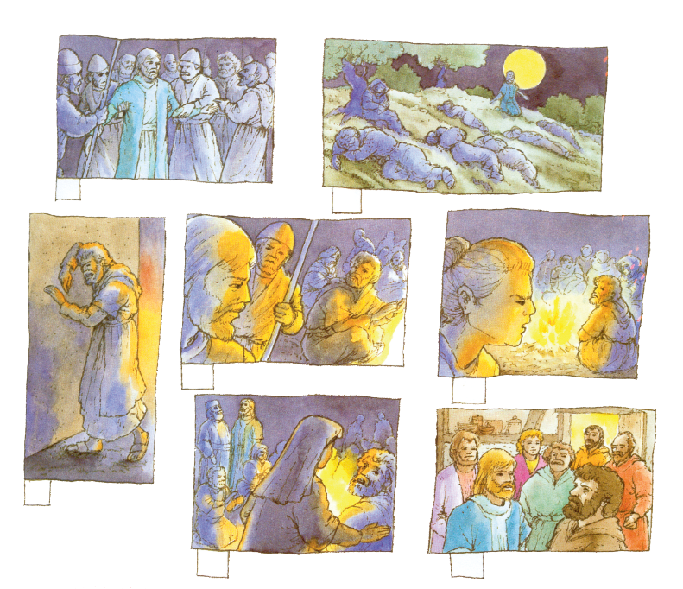

Slide 9
أيَّ مشهَد بحياة بطرس، عَم تْخَبِّرنا هالرّسوم؟

Slide 10
مشهد نكران بطرس ليسوع

Slide 11
برافو !
إِجابِةسَليمة... وهَلّق رَح نْشوف شو بيخَبِّرنا الكْتاب المقدَّس عَن هالموضوع!

Slide 12
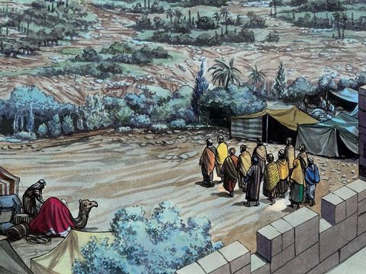
يسوع بيتنبّا إنّو بطرُس رَح ينكرو (متى 26/30-35)
ومن بعد مَ رتّلوا المزامير، راحوا عَ جبَل الزَيتون

Slide 13
قَلُّنْ يسوع :
كلّكُن رح تشِكّو فيّي الليلي، لِ أنّو مَكتوب : بضرُب الراعي بخلّي خواريف القطيع يتفَرعَطوا. بس مِنْ بَعِدْ مَ قوم، رح إسبقكُن عَ الجليل.

Slide 14
ساعتا قلّو بطرُس:
حتّا لو كلُّن تركُوك ، أنا مِشْ رَح إتركَك.
بْقلّك ، وهِيِّي الحَقِيقا إنَّك اللّيلي، وقَبل مَ يْصِيح الدّيك رَح تِنكرني تلات مرَّات

Slide 15
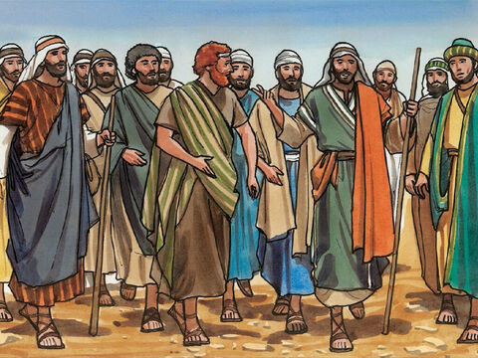
جاوبو بطرس:
لَو انجبَرِتْ موت مَعك، مِش رَح إنكرَك.
وهَيك قالوا كَمِان كلّ التلاميذ.

Slide 16
لمّن يسوع صَلاّ بالجسمانييّ
(متى 26/36-46)
ومن بَعدا، راح يسوع وتلاميزو عَ مطرح إسمو الجسمانييّ

Slide 17
لمّا وصْلو َقلُّن يسوع : "
اقعدوا هَون، أنا رايح صلّي هَونيك". أخَد مَعو بطرس، وولاد زَبَدا، وبَلّش يحزَن وينهمّ ويقلُّن : "نفسي حَزيني لَ حَدّ الموت، ضَلّوا هون وسْهروا مَعي.

Slide 18
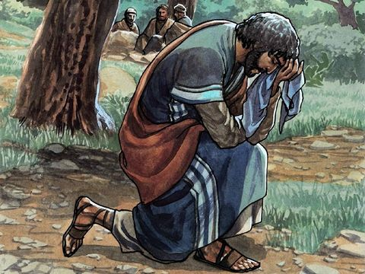
وبِعِد
عنُن شوي،
طب
عَ وجّو، وصار يصلّي

Slide 19
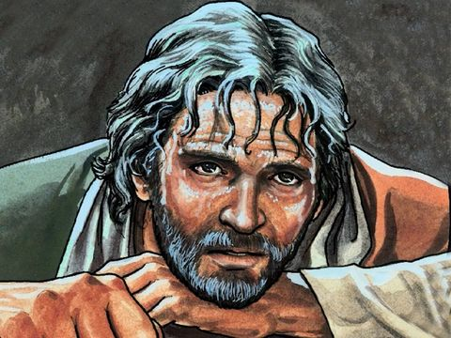
وقال:
يا بَييّ ، إزا مُمكن، بَعِّد عنّي هالكاس، بس مش متل مَ أنا بَدّي، متل مَ بَدَّك إنت.

Slide 20
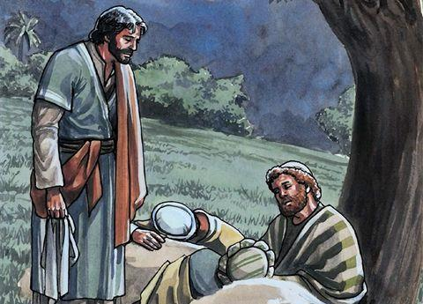
ورجع لَ عند التلاميذ، شافُن نايمين ، وقال لَ بطرُس:
ولَو !، ما فيكُن تسهَرُوا معي ساعا بس ؟

Slide 21
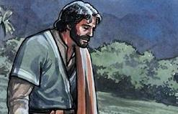
سْهَروا وصَلّوا، حتّا ما توقَعُوا بالتَّجربي، الرُّوح مستعدّي، بس الجسم ضْعيف.

Slide 22
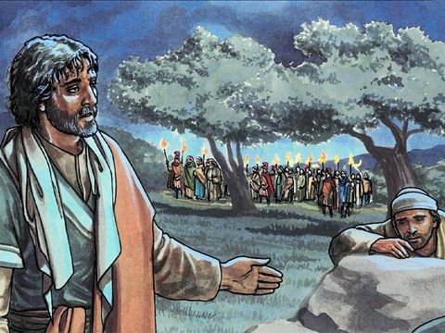
ورِجِع رَاح صّلا مَرْتَين وبالآخر قال ل تلاميذو:
إجِت الساعا، وإبن البَشَر رَح يتسلَّم لَ إيدَين الخاطيين. قوموا تَ نروح، يلّي بدّو يسَلمني وِصِل!
.

Slide 23
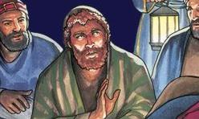
بطرس يَنكِر يسوع (لوقا 22/55-62)
كانوا شَعّلوا نار بساحة القَصر وقَعَدوا حْوالَيا، وبطرُس قَعد بَيناتُن. شافتو الصَّانعا قاعد بوجّ النار...

Slide 24
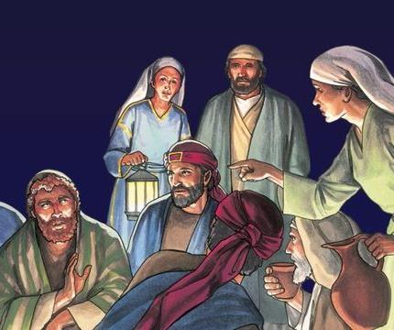
تْطلّعت فيه مْليح، وقالت:
هِيدا كمان كان ماشي مَعو.

Slide 25
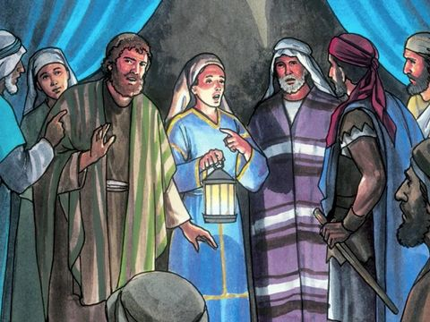
بَس هوّي نَكر وقال:
يا مَرا، أنا ما بعرفو.

Slide 26
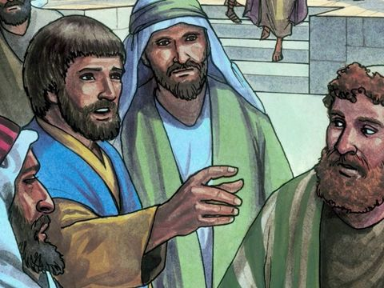
وبعد شوْيّ، شافو واحد تاني وقال:
إنت كمان منُن.
يا بني آدم، أنا مِش منُن".

Slide 27
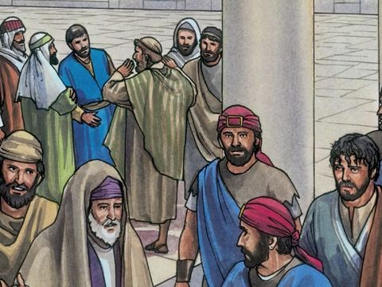
وبَعد شي ساعا تقريبَن، واحد غَيرو قال وصار يأكِّد:
يا بني آدم، أنا مش فاهم شو عَم تقول
بالحقيقا، هِادا كمان كان مَعو، لِ أنّو من الجليل.

Slide 28
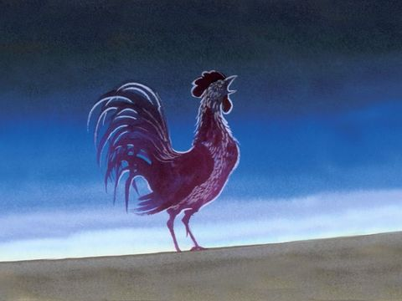
بساعة السَّاعا، وكان بَعدو عَم يحكي، صاح الدّيك.

Slide 29
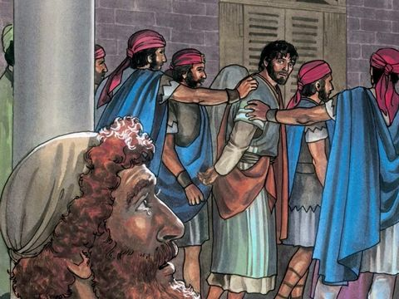
لْتَفت الربّ وتْطلّع بِ بطرُس، ساعتا بطرُس تْزكّر كلمة الربّ
قبل مَ يصيح الدّيك بتْكُون نَكرِتْنِي تْلات مرّات.

Slide 30
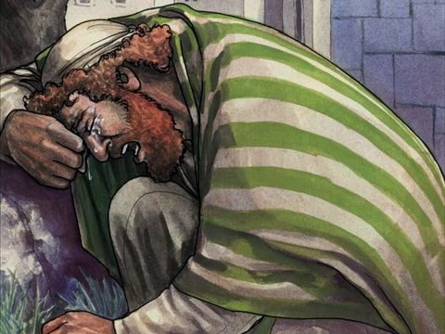
ضَهر من ساحة الدار، وراح يبكي دموع مرّا.

Slide 31
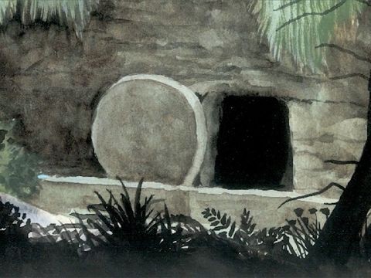
صرخة القيامِي (يوحَنّا 20/1-10)
بْ أوّل يوم من الإسبوع - اللّي هوّي يوم الحَدّ - إجِت مريم المجدلييّ مع بعض النساء عَ القبر، وكان بَعد في عَتم، وشافوا الحجر منشال عَن القبر.

Slide 32
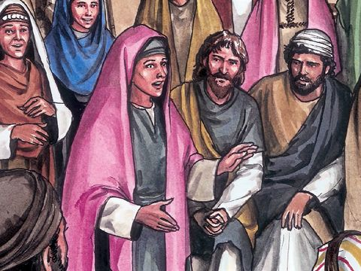
ركَضت وإجِت لَ عند سمعان بطرُس، والتلميذ التاني اللّي كان يسوع يحبّو، وقالتلُن
أخَدوا الرّب من القبر، وما مْنَعرف وين حَطّوه"

Slide 33
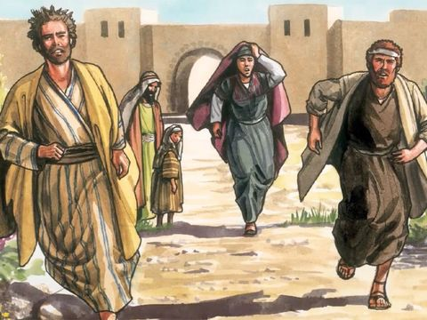
بطرُس والّتلميذ التاني إجو عَ القبر، وصاروا يركضوا تْنَينُن

Slide 34
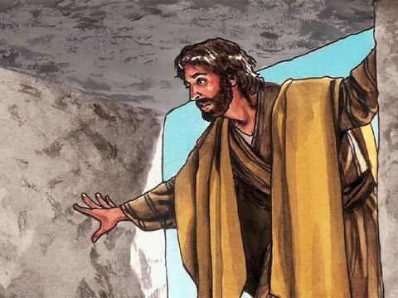
التلميذ التاني كان أسرع من بطرُس، وِصِل قبل منو عَ القبر، نْحَنَا وتطلّع، شاف الاكفان عَ الأرض، بَس ما فات

Slide 35
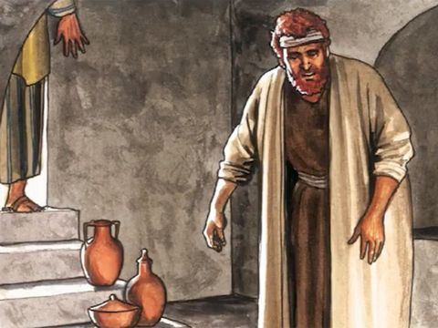
وبَعدين وصِل سمعان بطرُس اللّي كان لاحقو. وفات عَ القبر

Slide 36
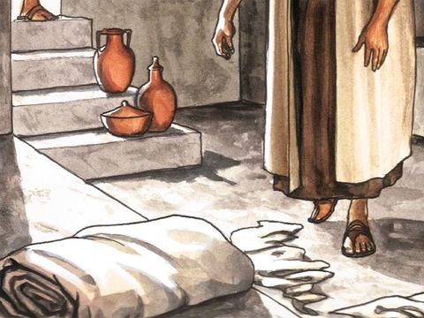
هوّي كمان شاف الاكفان مَمدودين عَ الارض، والمنديل يلّي كان عَ راسو مش مَمدود معَ الاكفان،
مطوي ومَحطوط لَ وحدو عَ فَرد مَيل.

Slide 37
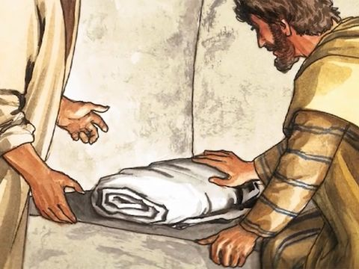
ساعتا، فات التلميذ التاني يلّي وصِل عَ القبر بالاوّل، وشاف وآمن.

Slide 38
وهَلَّق بَدّي ياكُن تَعمْلوا هَالنَّشاطات

Slide 40
يا إمرأة إنّي لا اعرفه
يا رجل لست منهم
بكى بكاء مرًّا
يا رجل، لا أدري ما تقول

Slide 41
أكتُبُ من هو قائلُ العِبارات التّالية:

Slide 42
الأَجوِبَة
يَسوع
سِمعان
سِمعان
يَسوع

Slide 45
الفِعل يَلّي بَدْنا نْعيشو هَالأُسْبوع هُوّي:

Slide 46
ومنِختُم لِقاءْنا اليَوم بِهالصَّلاة

Slide 48
منِلتِقي الأسْبوع القادِم

